Slide 1






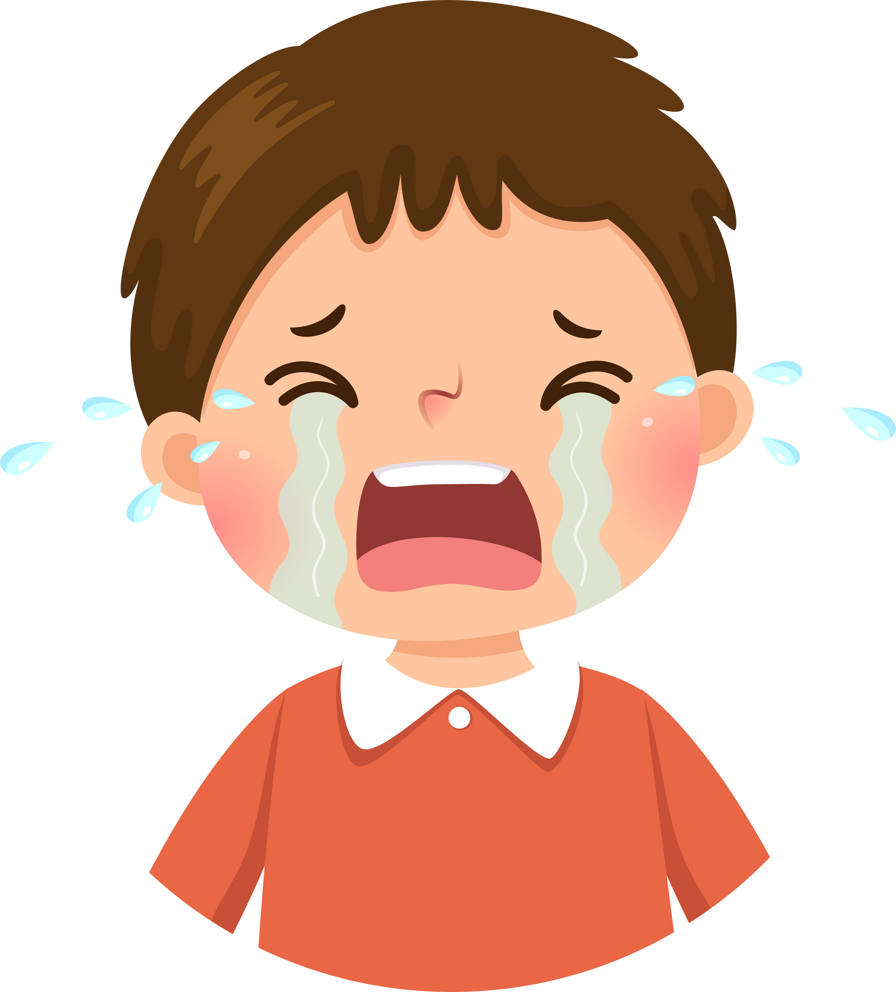
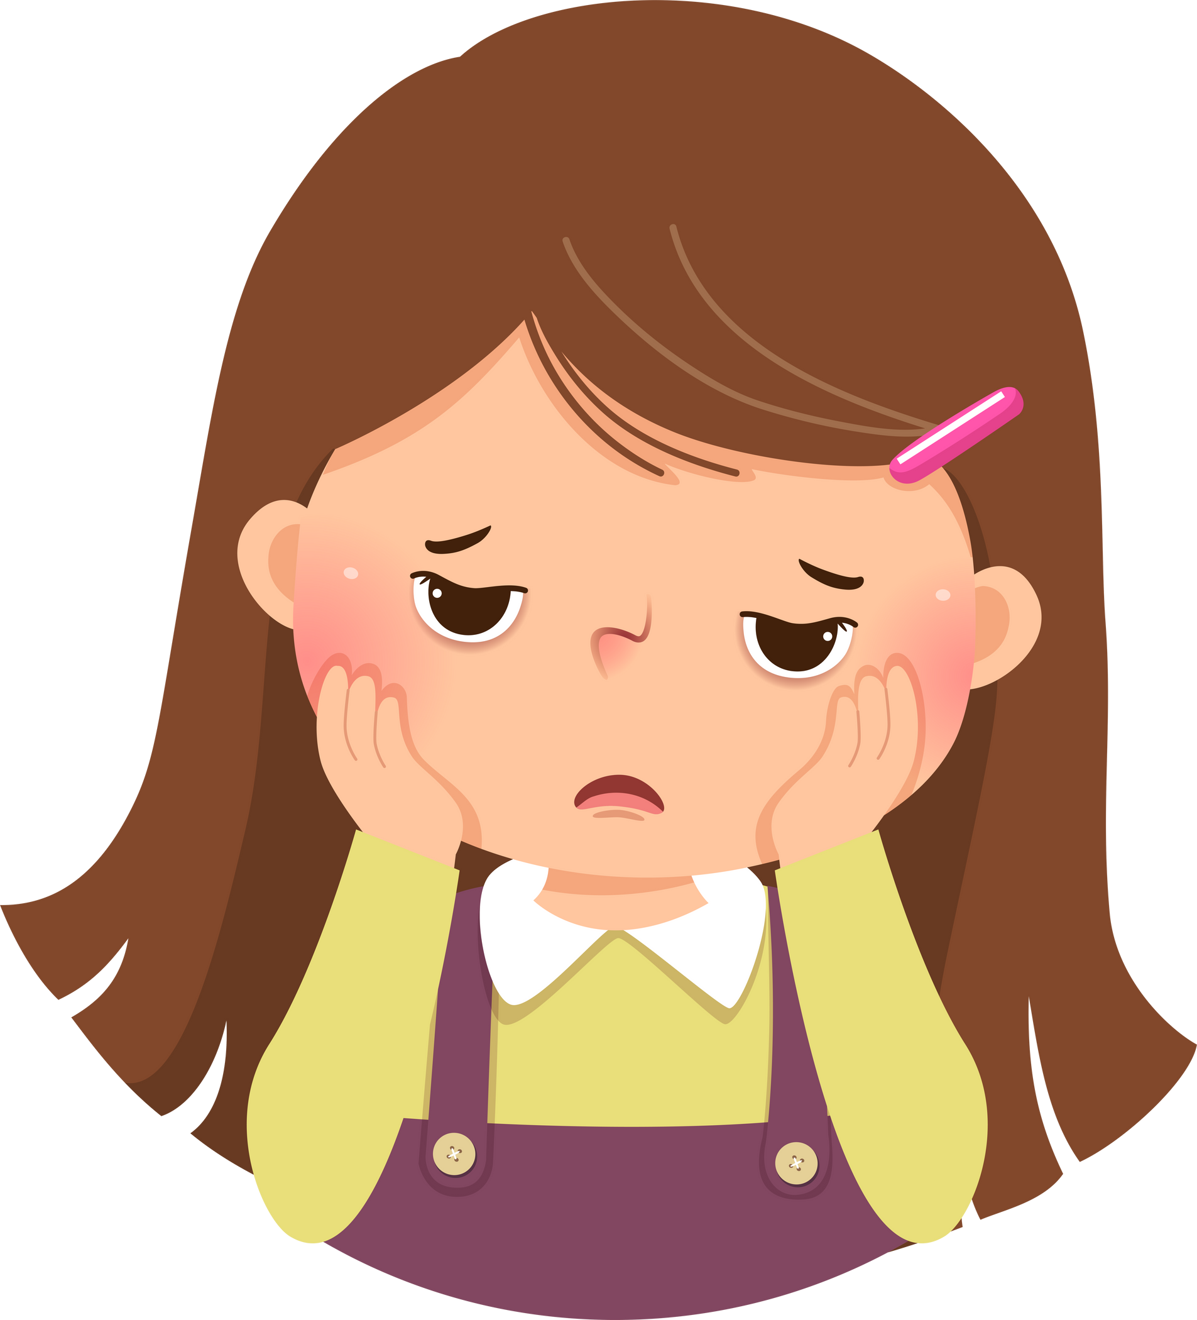




Slide 2





Slide 3


Slide 4


Slide 5



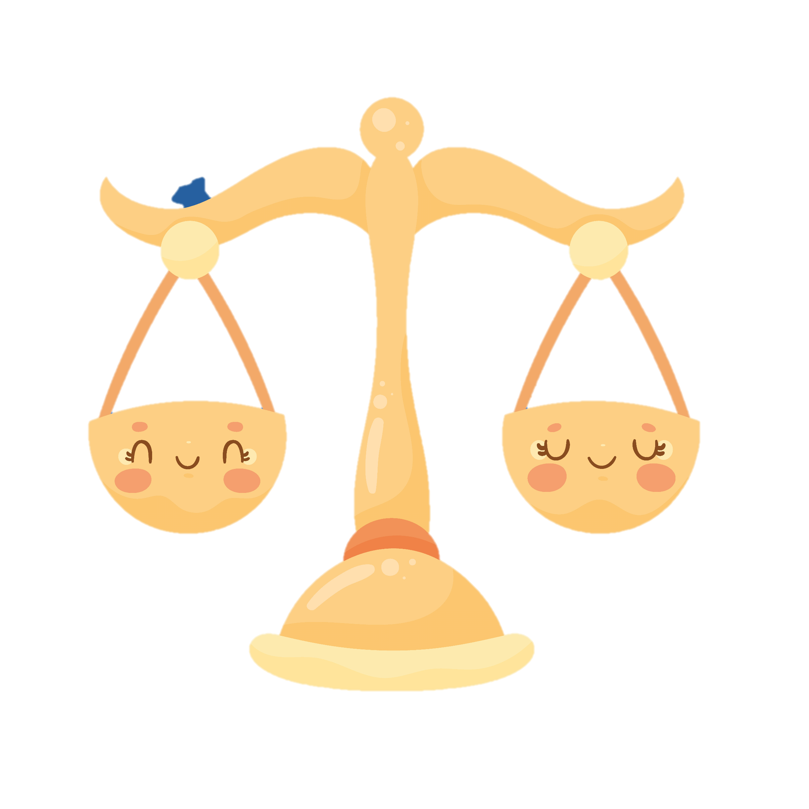


Slide 6


Một HS lên đứng giữa lớp, giơ hai tay ra như cán cân. Cánh tay lúc cao lúc thấp.
Mỗi HS suy nghĩ về những từ chỉ cảm xúc như vui, hạnh phúc, phấn khởi, cảm động, thích thú, buồn bã, giận dữ,…
03 HS lên trước. Mỗi HS nói từ chỉ cảm xúc của mình. HS đứng vào bên cánh tay phải của bạn làm cán cân nếu đó là từ chỉ cảm xúc tích cực, đứng vào bên cánh tay trái nếu đó là từ chỉ cảm xúc tiêu cực. Nếu cán cân nghiêng về bên nào thì lại cần một HS khác nói một từ cảm xúc đối nghịch lại để có thể đứng sang cân bên kia. Cứ như vậy, cho đến khi mỗi cán cân có 5 HS với 5 từ chỉ cảm xúc.

Slide 7


Slide 8
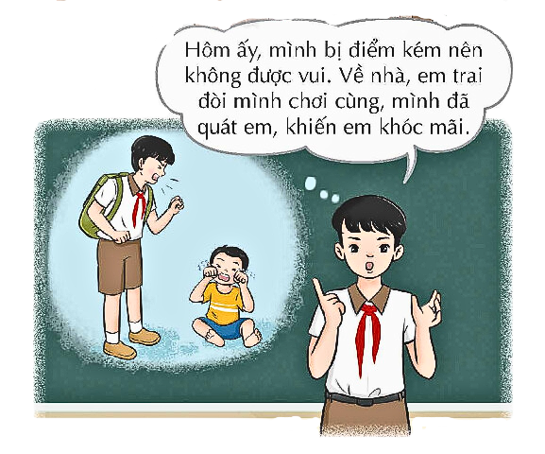
1. Nhận diện các cách cân bằng cảm xúc
Kể về một cảm xúc mình từng trải qua và gọi tên cảm xúc đó.
Chia sẻ lí do phải cân bằng cảm xúc.
Thảo luận về các cách cân bằng cảm xúc.

Slide 9


Kể về một cảm xúc mình từng trải qua và gọi tên cảm xúc đó.
Chia sẻ lí do phải cân bằng cảm xúc.
Thảo luận về các cách cân bằng cảm xúc. Ghi lại các cách hiệu quả vào thẻ từ. Mỗi thẻ từ ghi một cách cân bằng cảm xúc.

Slide 10


Slide 11

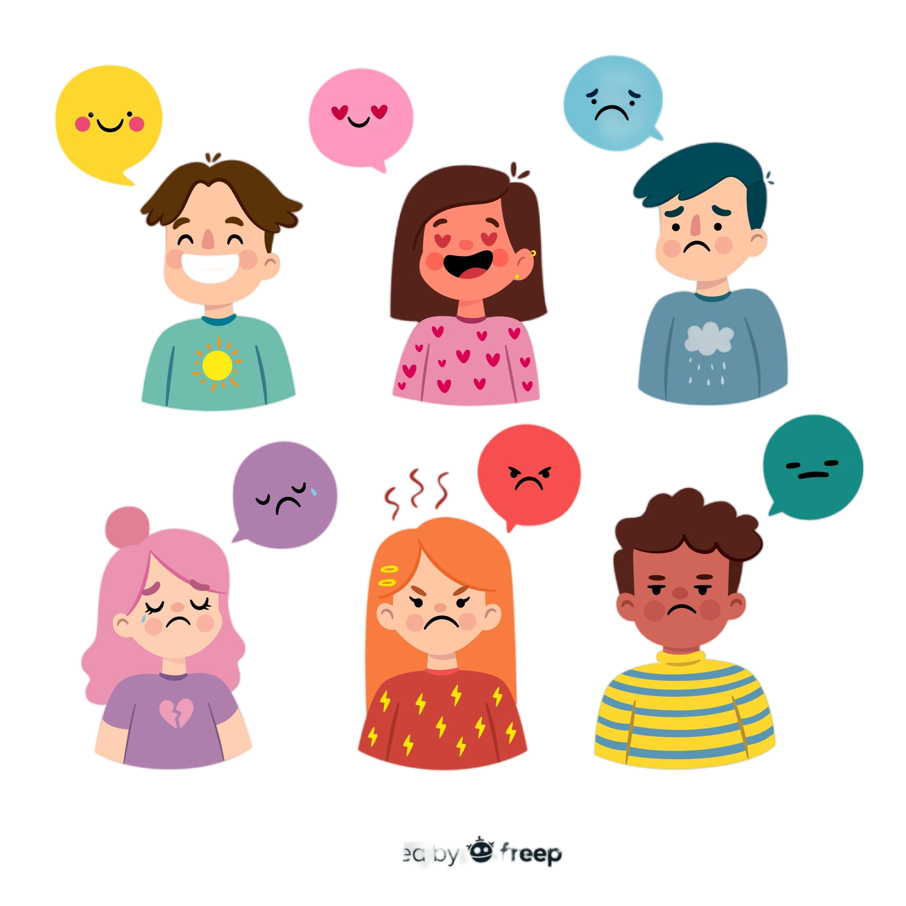
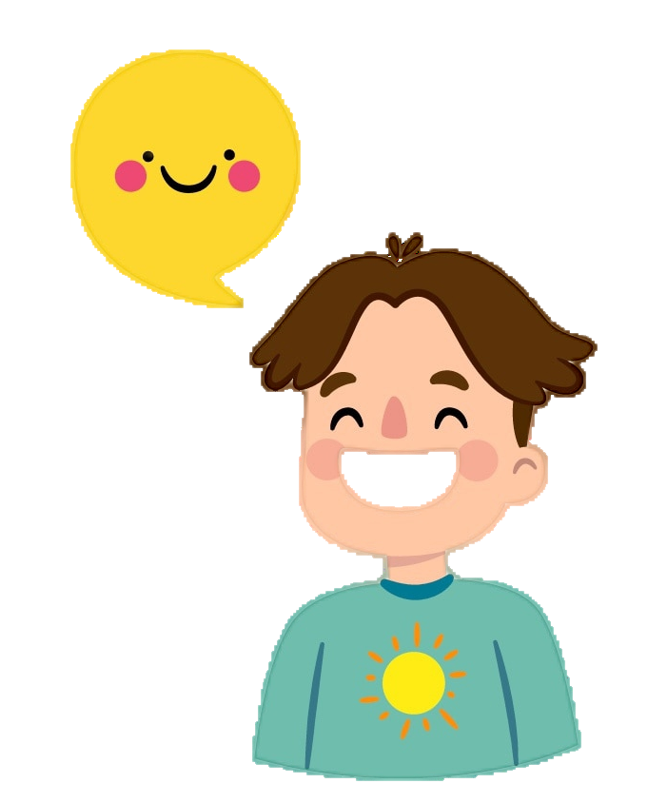
Tùy vào mỗi tình huống, chúng ta sẽ lựa chọn cách khác nhau để vượt qua những cảm xúc tiêu cực và tìm lại niềm vui cho chính mình, lan tỏa năng lượng tích cực đến người xung quanh.

Slide 12


Slide 13
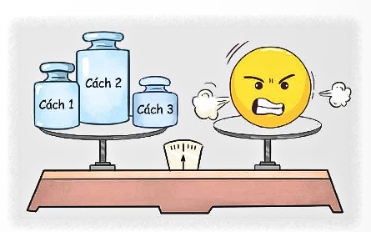
2. Lựa chọn cách cân bằng cảm xúc phù hợp.
Mô tả một tình huống cụ thể cân bằng cảm xúc.
Lựa chọn cách cân bằng cảm xúc phù hợp trong tình huống đó.
Hít thở sâu
để lấy lại bình tĩnh
Điều chỉnh suy nghĩ cho tích cực
Tâm sự, chia sẻ với người tin cậy để giải tỏa cảm xúc
Viết vào nhật kí những vấn đề khiến mình bức xúc
Đặt mình vào vị trí người khác để thông cảm
Nhận xét về hiệu quả của các cách cân bằng cảm xúc.

Slide 14

Chia sẻ theo nhóm về một tình huống cụ thể cần cân bằng cảm xúc.
Mỗi nhóm lựa chọn một tình huống cần cân bằng cảm xúc và chia sẻ:
+ Nhớ lại và mô tả tình huống khiến em có những cảm xúc tiêu cực. (Tình huống ấy diễn ra khi nào? Ở đâu? Ai đã làm gì khiến em có cảm xúc tiêu cực?...)
+ Để cân bằng lại cảm xúc, em đã làm gì?
+ Nghe các phương án cân bằng cảm xúc của các bạn khác, em thích nhất phương án nào?

Slide 16
Trong cuộc sống hằng ngày của các em ở trường, ở nhà và ngoài xã hội đôi lúc sẽ có những tình huống khiến các em có những cảm xúc tiêu cực. Bằng cách lựa chọn cách cân bằng cảm xúc phù hợp, các em sẽ vượt qua được những cảm xúc tiêu cực đó.

Slide 17


Slide 18

Notes:
https://www.youtube.com/watch?v=FzJ_U3RTutc

Slide 19


Slide 20


Slide 21

THỰC HÀNH CÂN BẰNG CẢM XÚC
1. Chia sẻ kết quả vận dụng cách cân bằng cảm xúc trong thực tế
Kể cho các bạn nghe về kết quả vận dụng cách cân bằng cảm xúc vào thực tế.
Bày tỏ suy nghĩ của em khi vận dụng cách cân bằng cảm xúc hiệu quả.
2. Sắm vai nhân vật để thực hành cân bằng cảm xúc
Xem một đoạn phim hoặc đọc một cuốn truyện tranh có những tình huống khiến nhân vật mất cân bằng cảm xúc.
Sắm vai nhân vật để diễn tả các tình huống dó.
Vận dụng những cách cân bằng cảm xúc mà em biết để xử lí các tình huống đó.

Slide 22

Chia sẻ bài học với người thân
Chuẩn bị bài học mới

Slide 23


